Slide 1
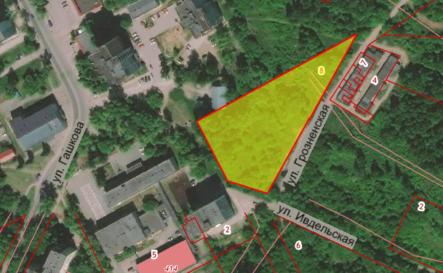
Земельный участок по адресу: г. Пермь, Мотовилихинский район, ул. Гашкова, 11
Кадастровый номер участка – 59:01:3919147:8
Площадь земельного участка – 7 400 кв.м.
Форма собственности – неразграниченная государственная земля;
Окружение площадки – площадка расположена в зоне с развитой инфраструктурой, в близости находятся продуктовые магазины, предприятия бытового обслуживания, организации социальной инфраструктуры;
Градостроительный регламент – зона обслуживания и деловой активности местного значения (Ц-2);
Вид разрешенного использования – офисно-торговый центр;
Транспортная доступность: расстояние до остановки общественного транспорта «Автотранспортный колледж» – 300м, автобусы №№ 36, 77, 78.

